Slide 1
Государственное бюджетное общеобразовательное учреждение Самарской области основная общеобразовательная школа № 4 имени И. И. Миронова
города Новокуйбышевска городского округа Новокуйбышевск
Самарской области структурное подразделение «Детский сад «Жар-птица»
Развивающая среда опытно-экспериментальной лаборатории детского сада «Хочу все знать»
Воспитатель высшей категории
Александрова Мария Владимировна
2020 год

Slide 2
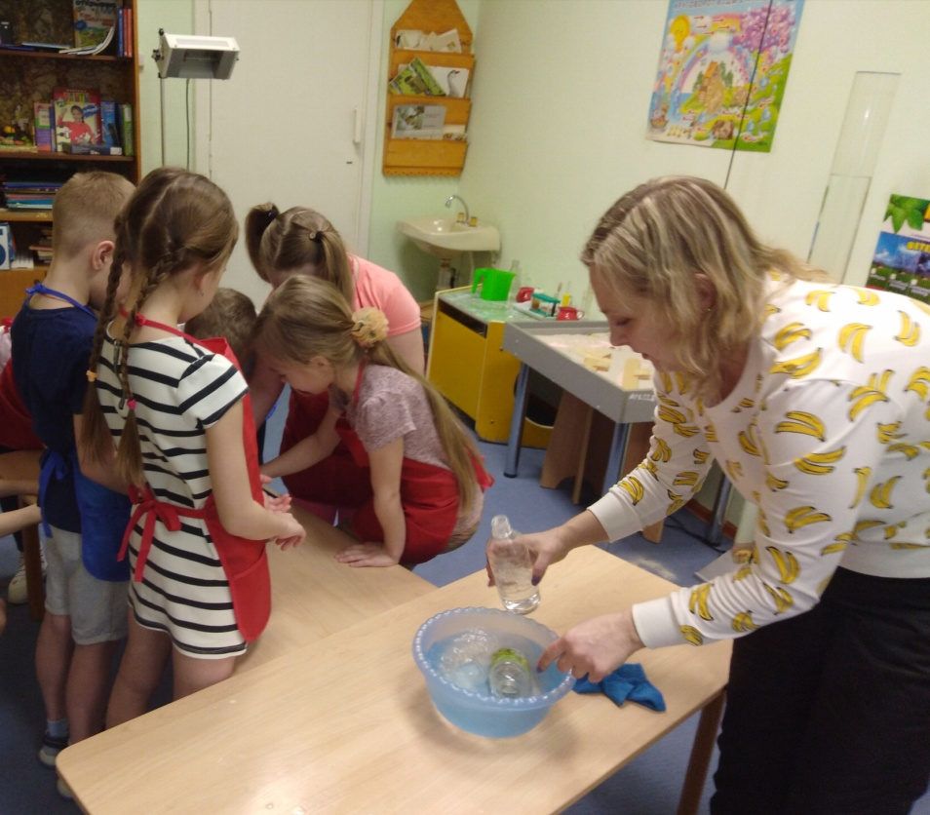
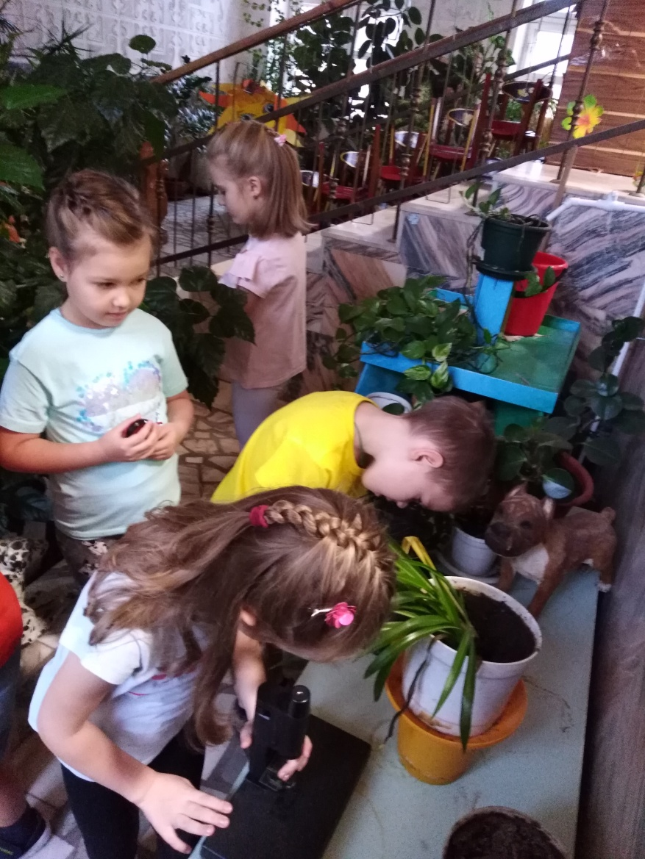

Slide 3
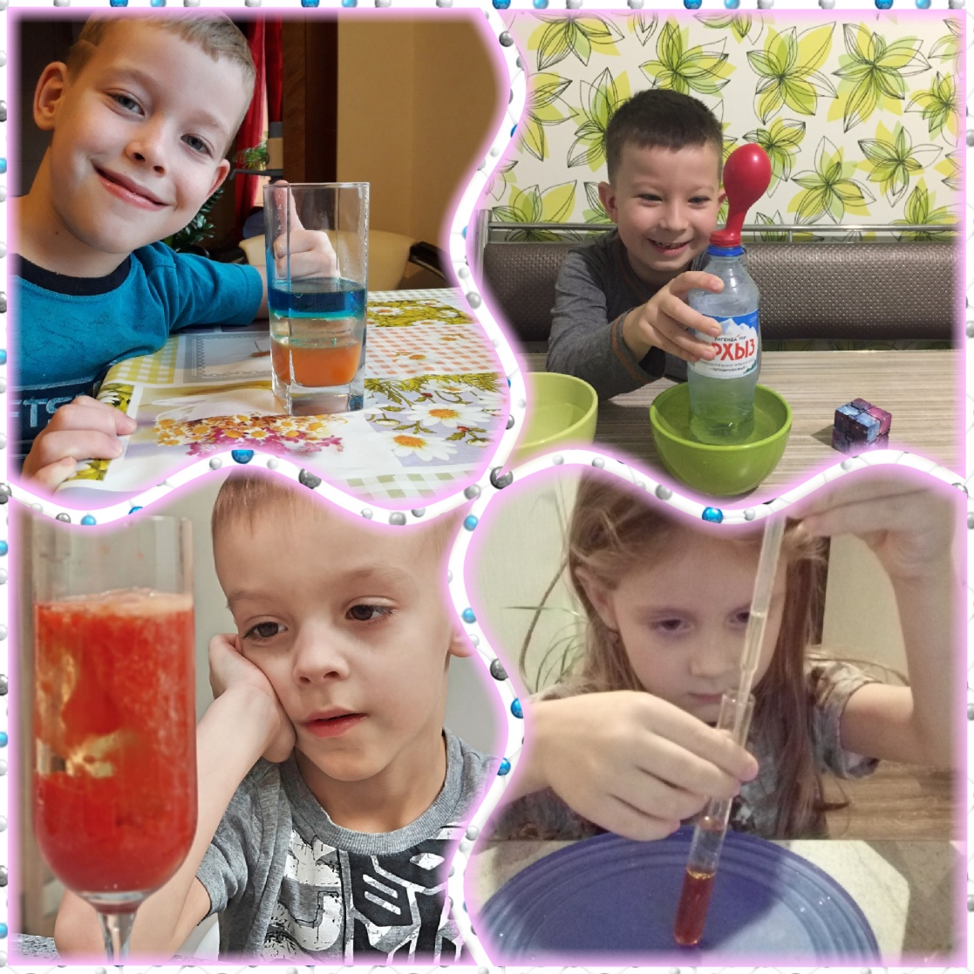
Для развития личности дошкольника особое значение имеет усвоение им представлений о взаимосвязи природы и человека.

Slide 4
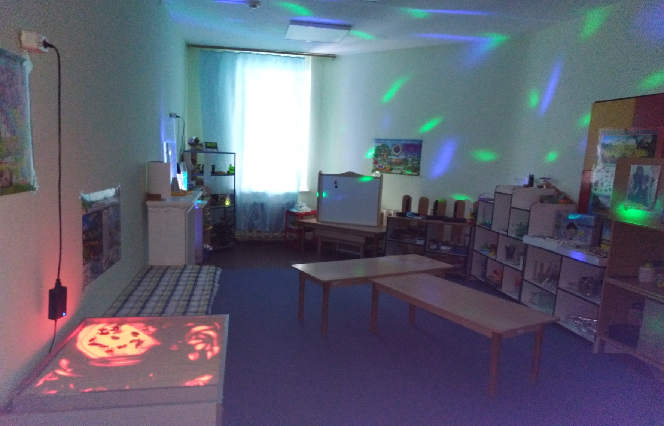

Slide 5
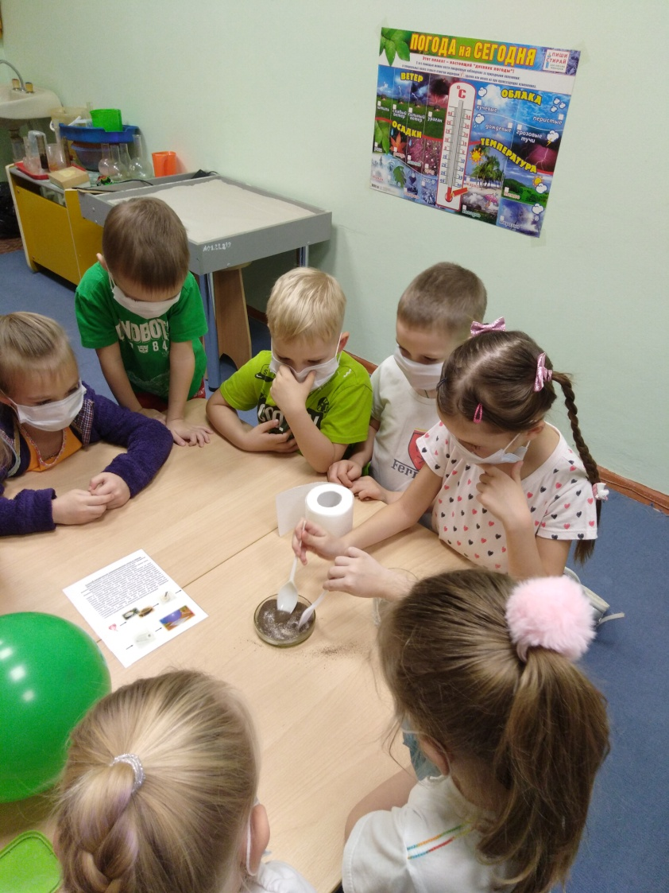
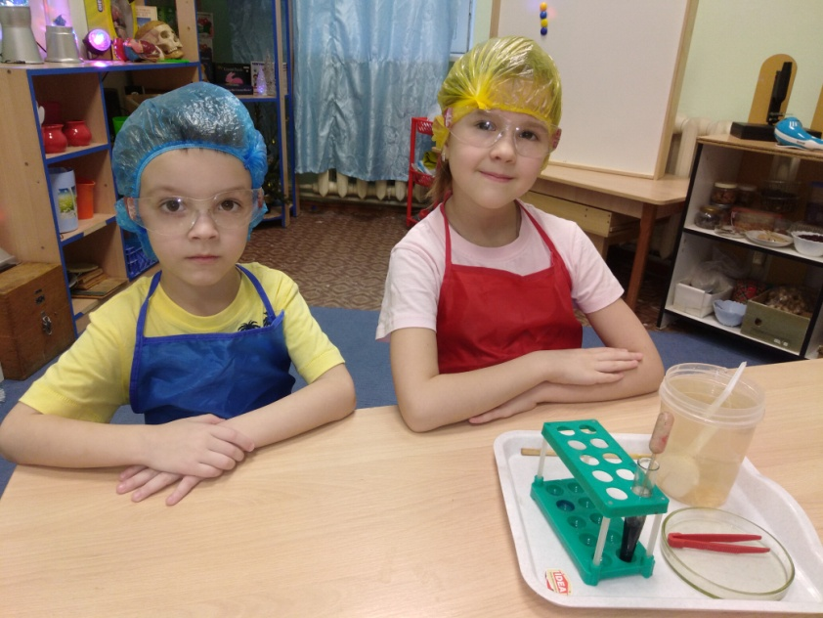
Дошкольники – прирожденные исследователи

Slide 6
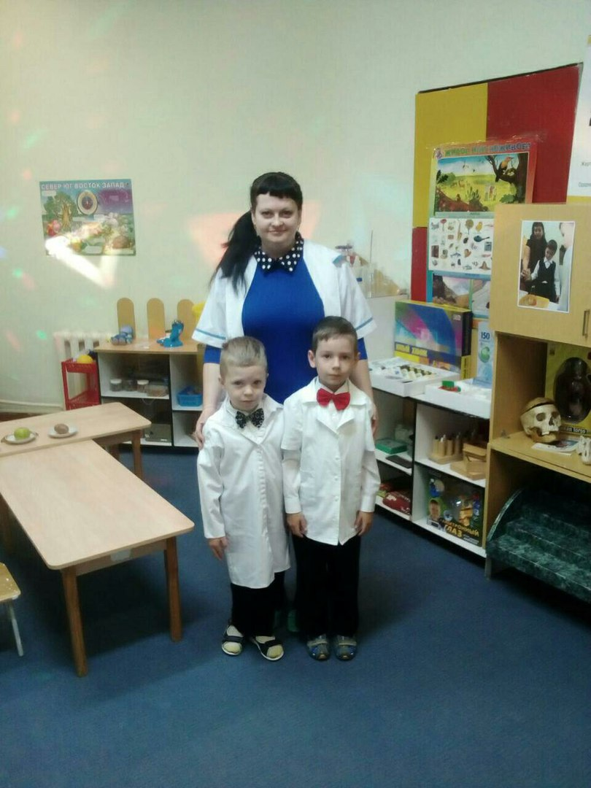
Опытно-экспериментальная лаборатория
«Хочу все знать».

Slide 7
* Развитие наблюдательности, мыслительных операций (анализ, сравнение, обобщение, классификация, наблюдение);
* Формирование умений комплексно обследовать предмет;
* Развитие первичных естественнонаучных представлений, любознательности, активности.

Slide 8
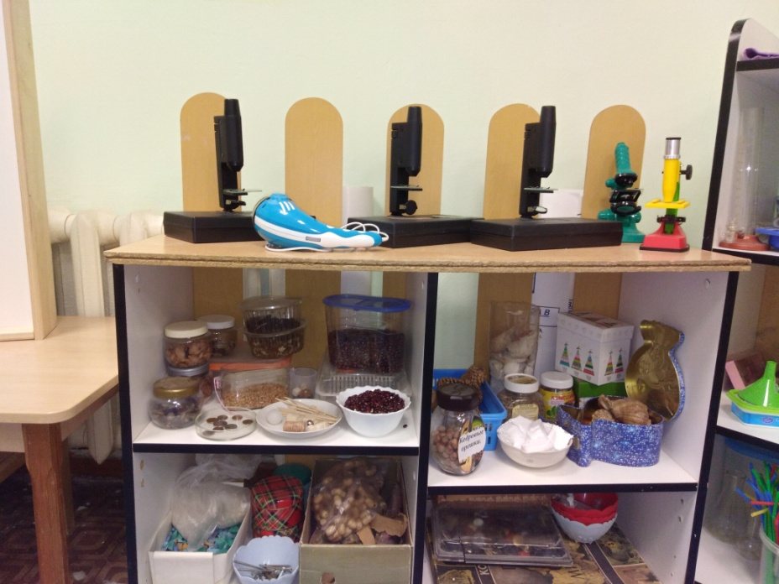
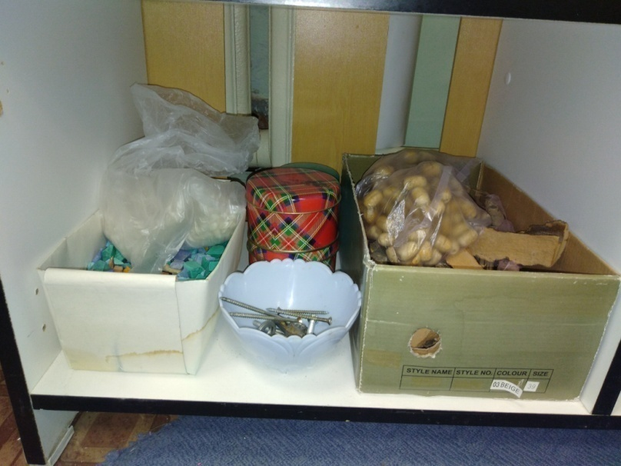
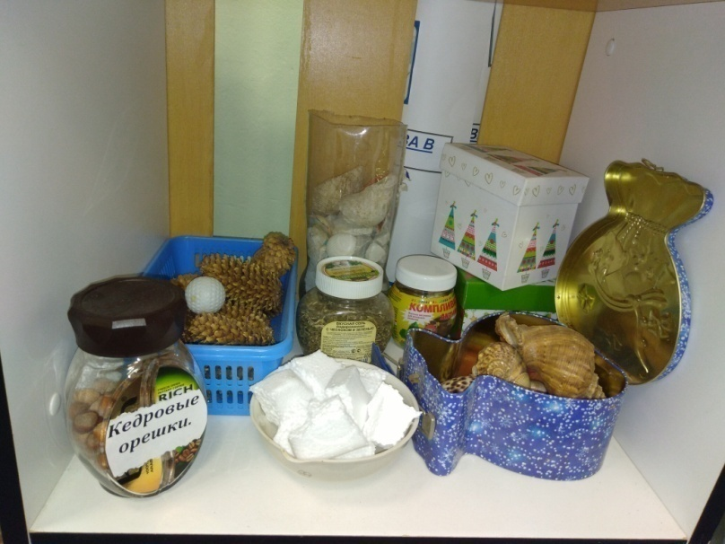
Хранения материалов (природного, «бросового» и т.д.)

Slide 9
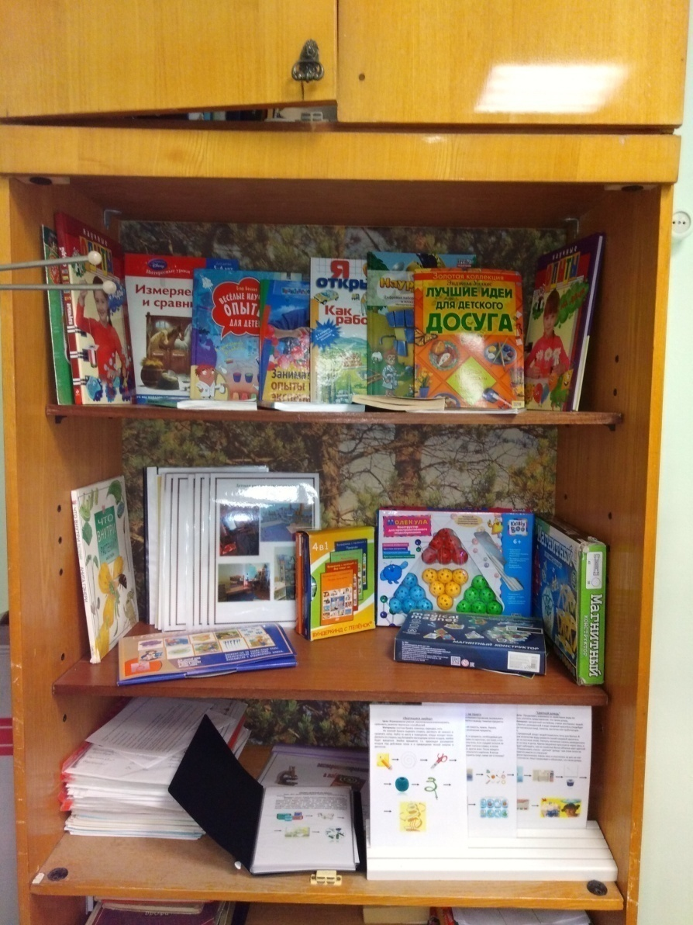
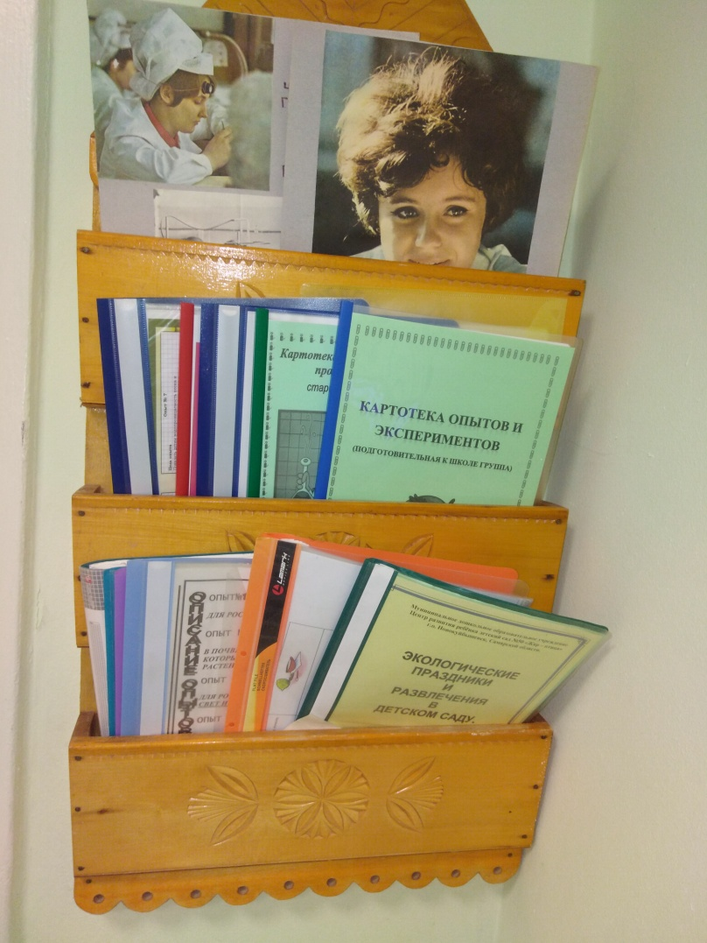
Зона методических материалов

Slide 10
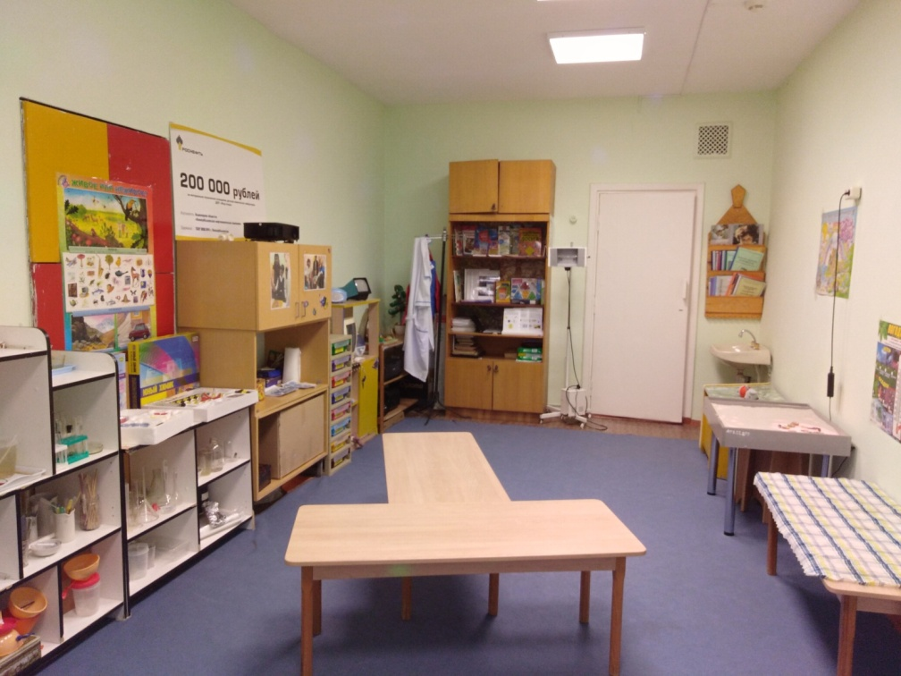
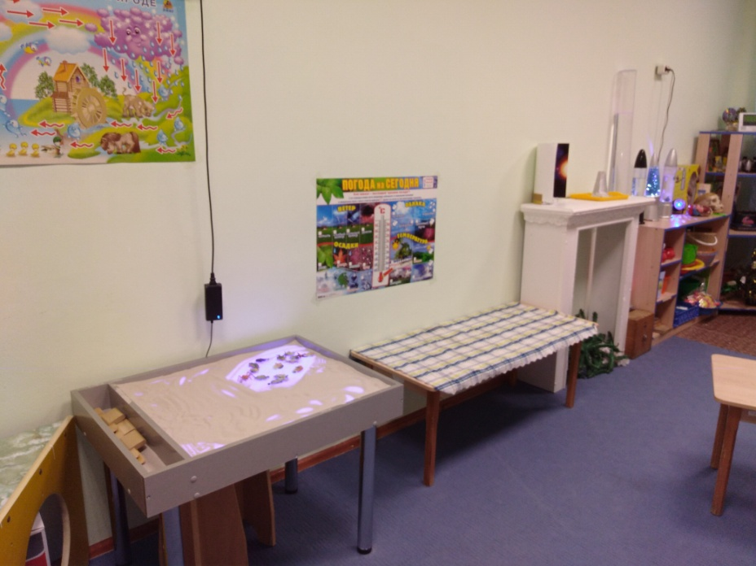
Зона проведения опытов

Slide 11
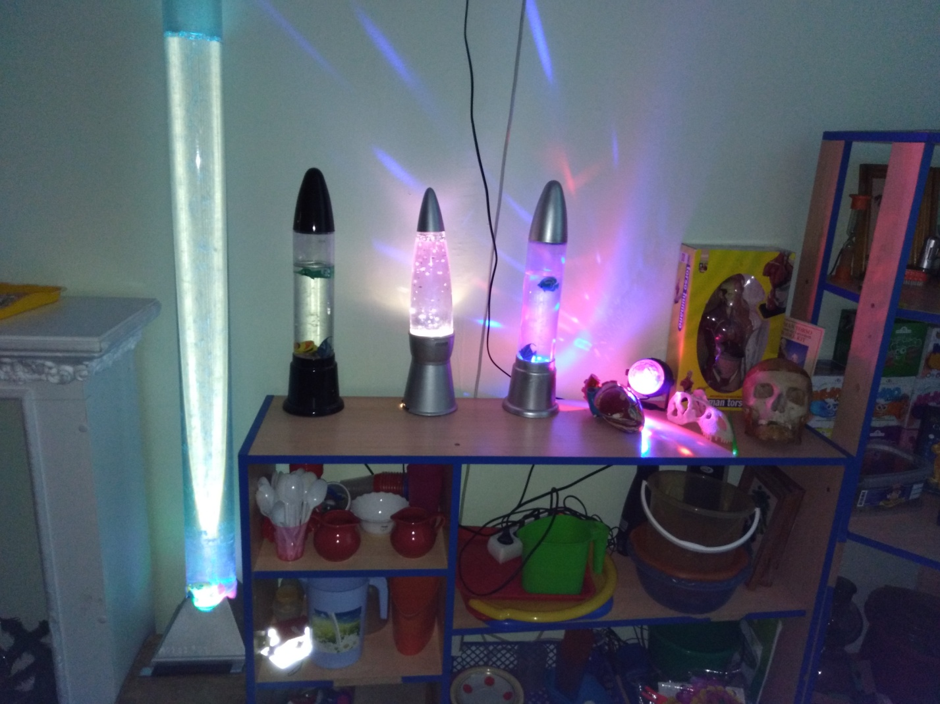
Зона наблюдений

Slide 12
Разделы материалов:
«Температура»
«Звук»
«Свет»
«Кислотность»
«Магнитное поле»
«Пульс»
«Сила»
«Электричество»

Slide 13
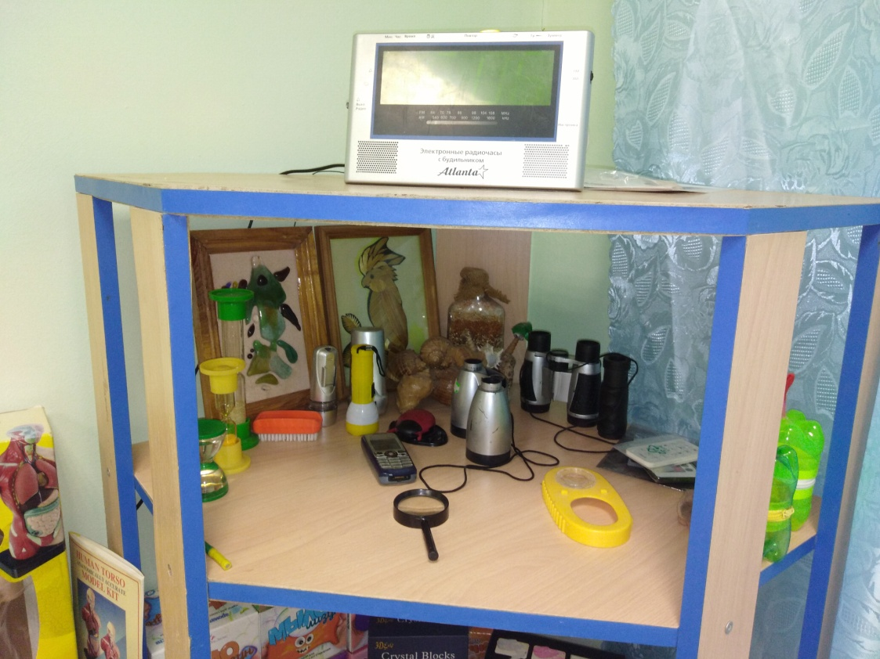
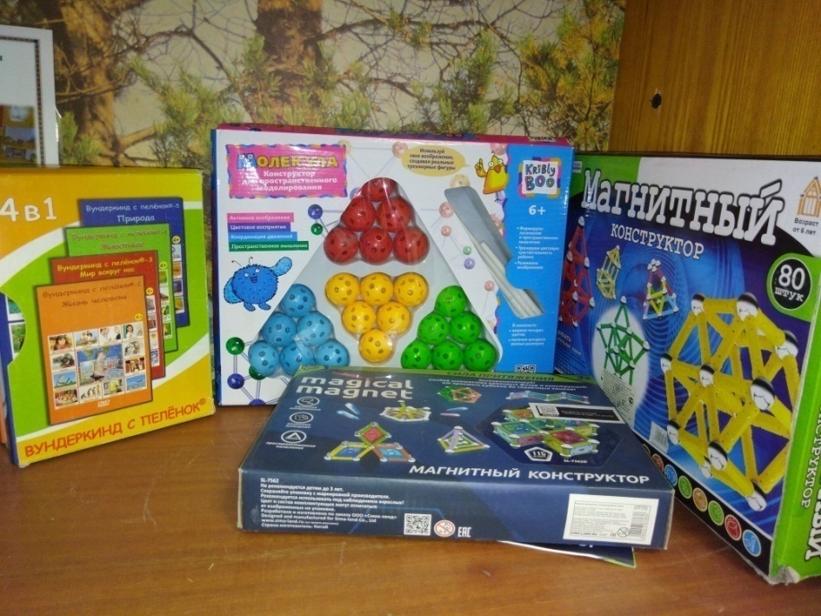

Slide 14
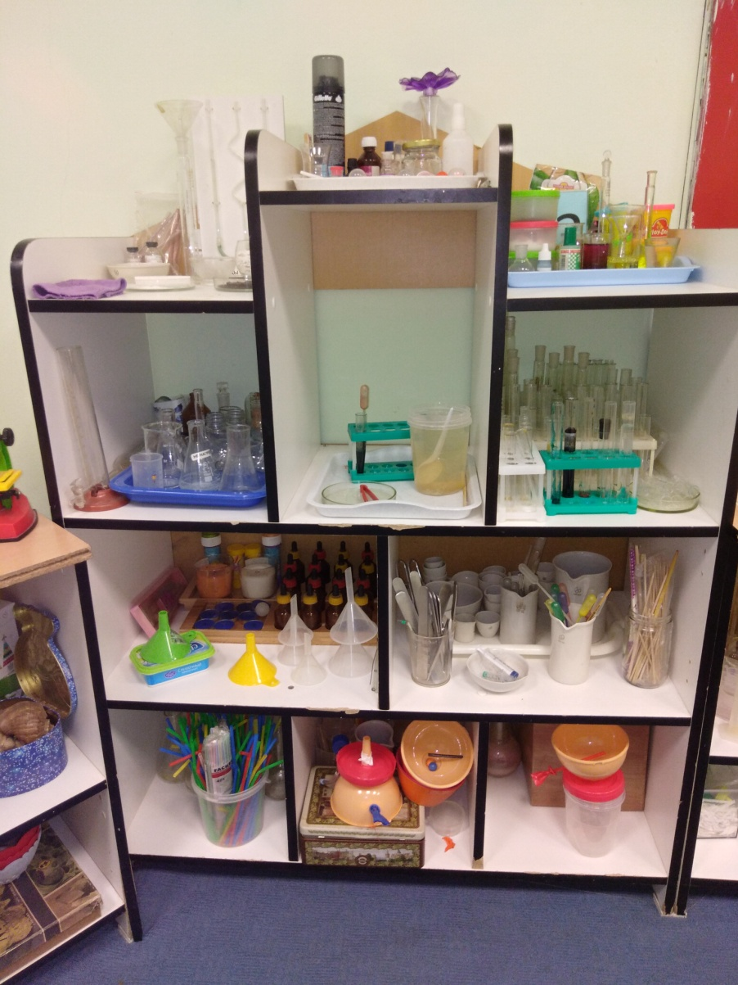
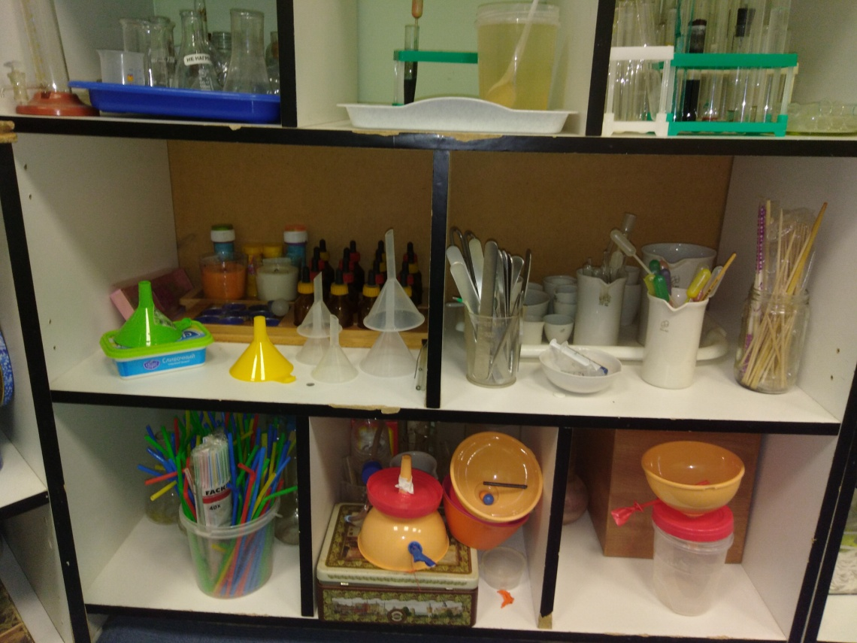

Slide 15
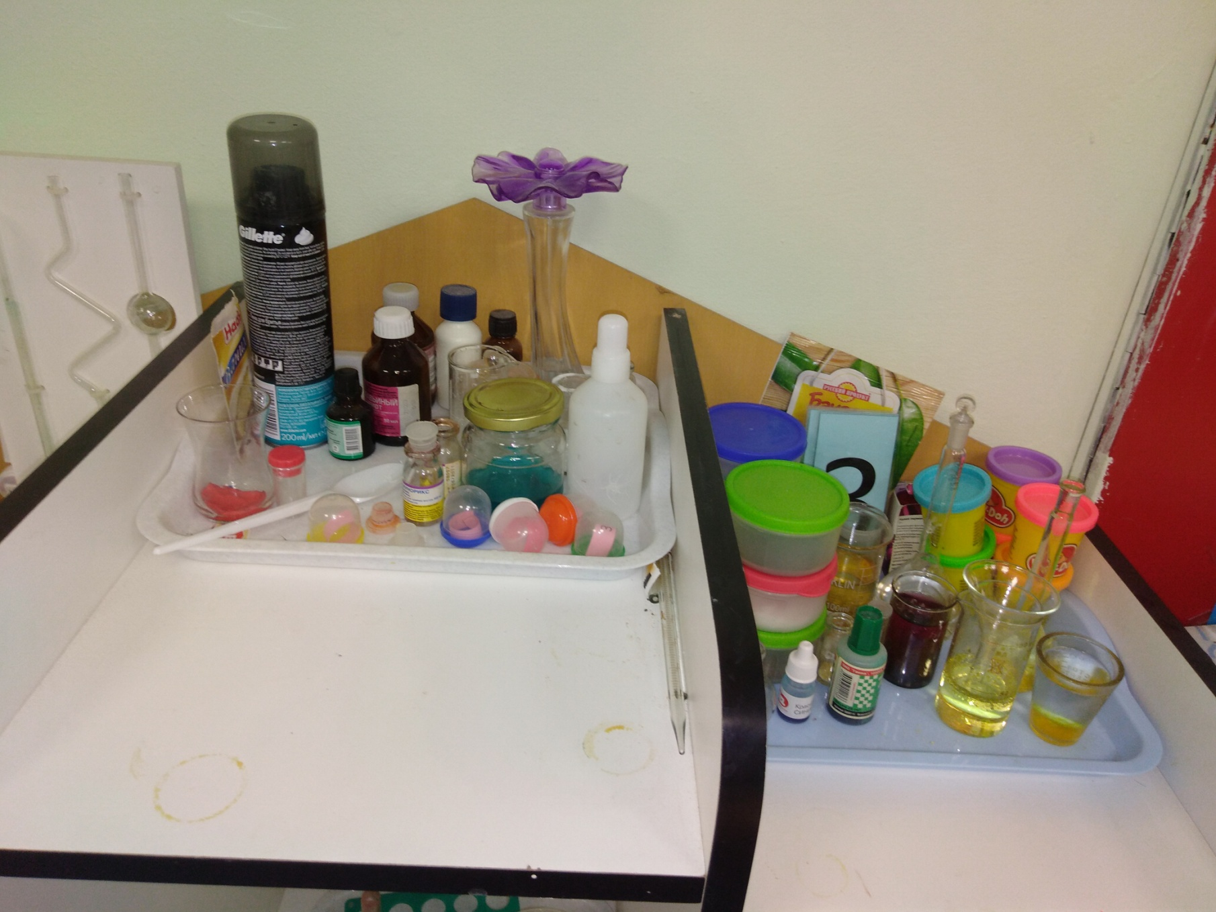

Slide 16
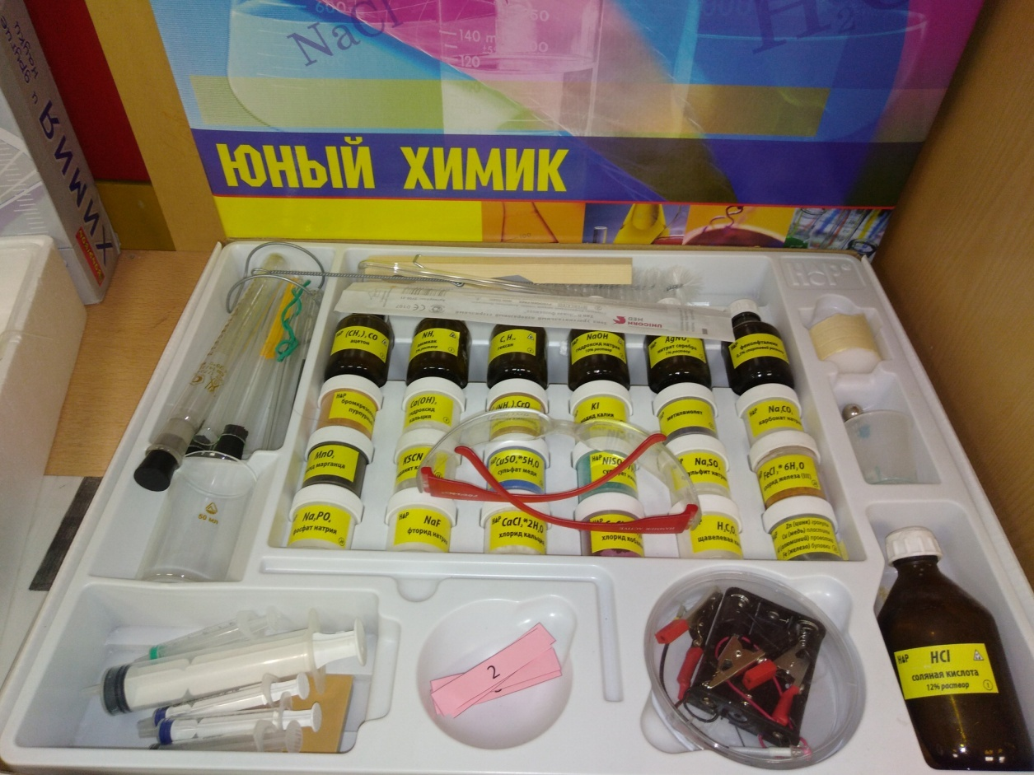
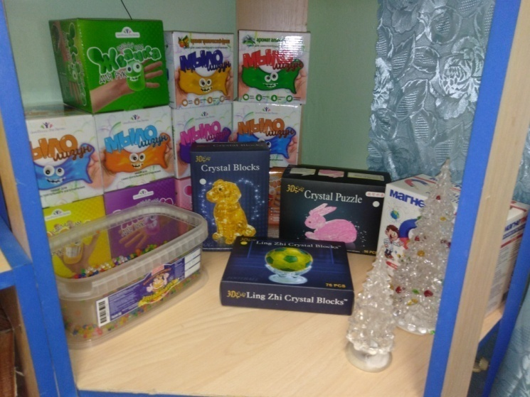
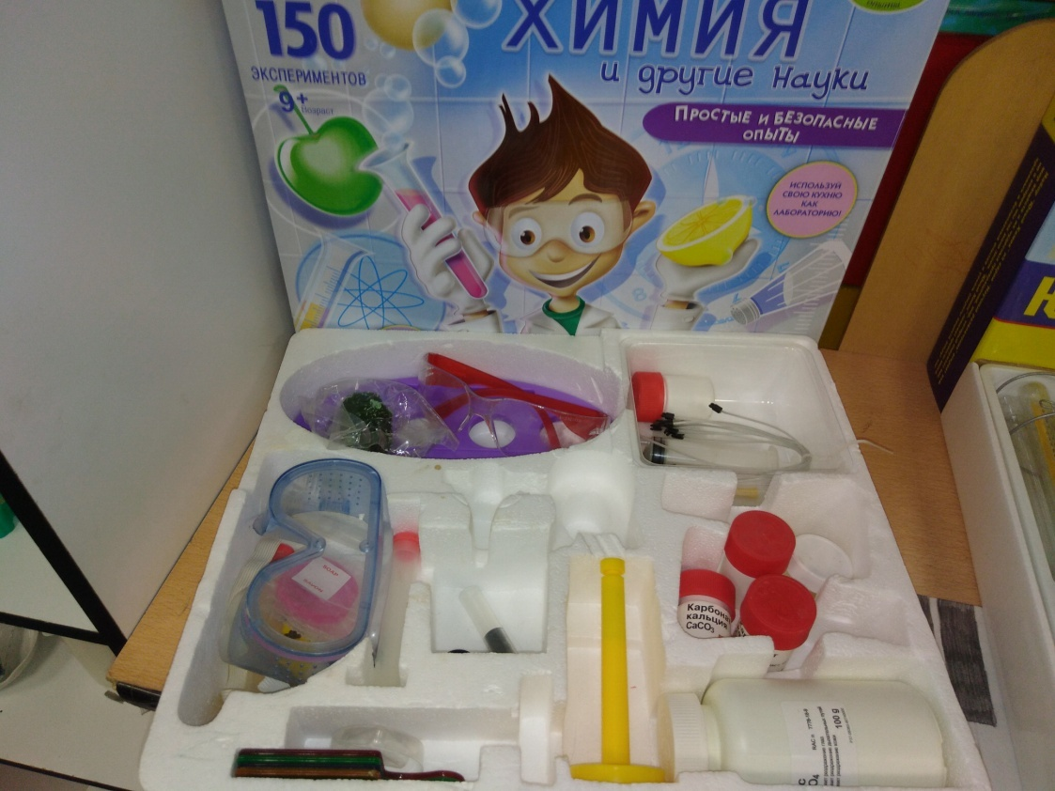

Slide 17
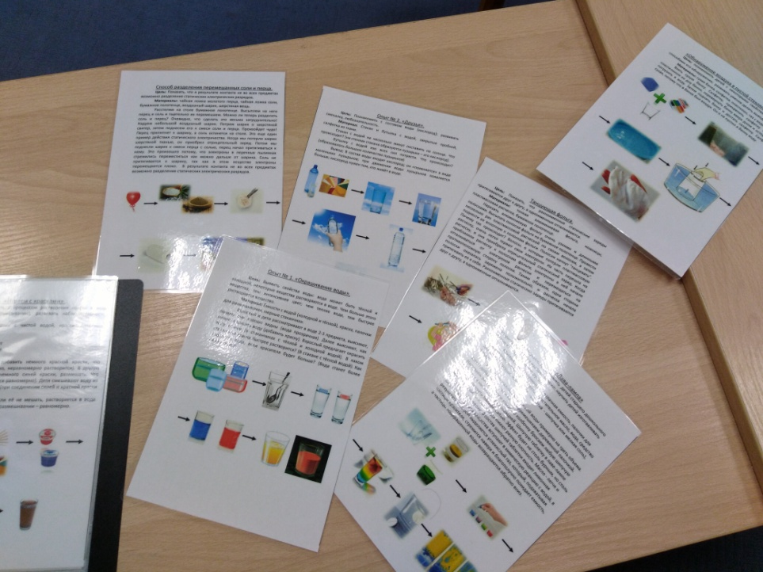
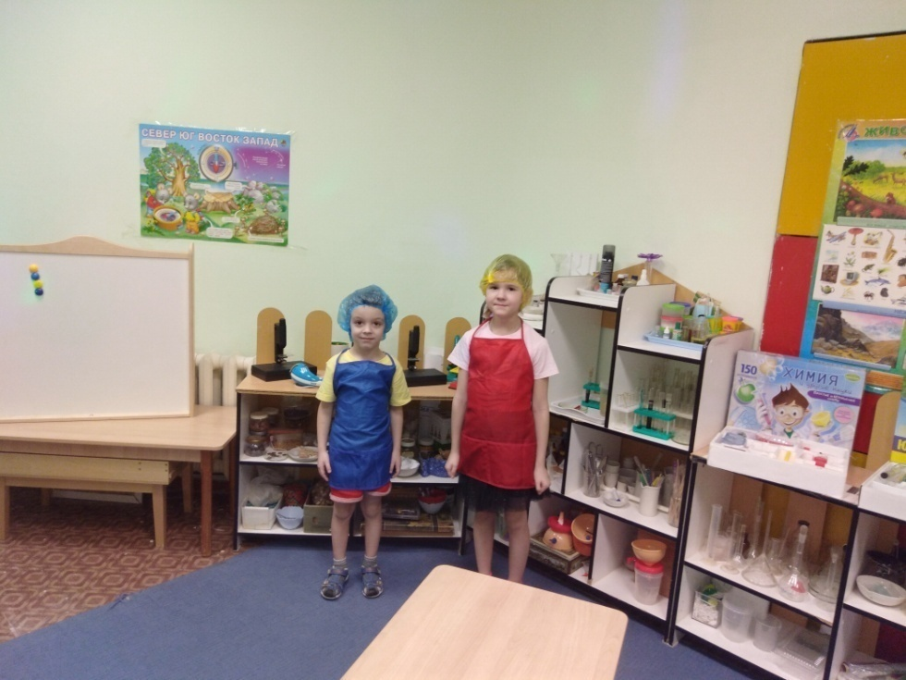
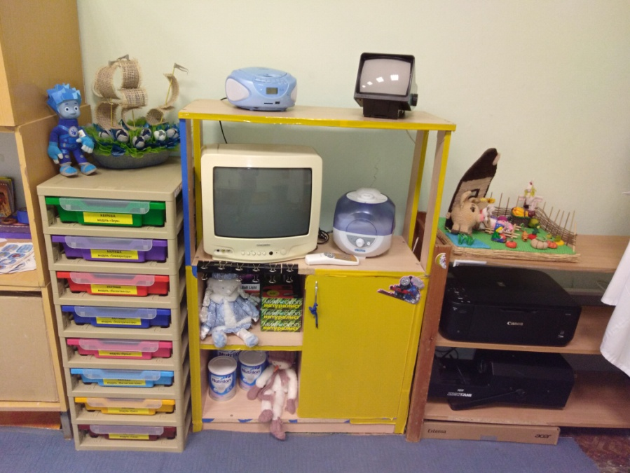

Slide 18
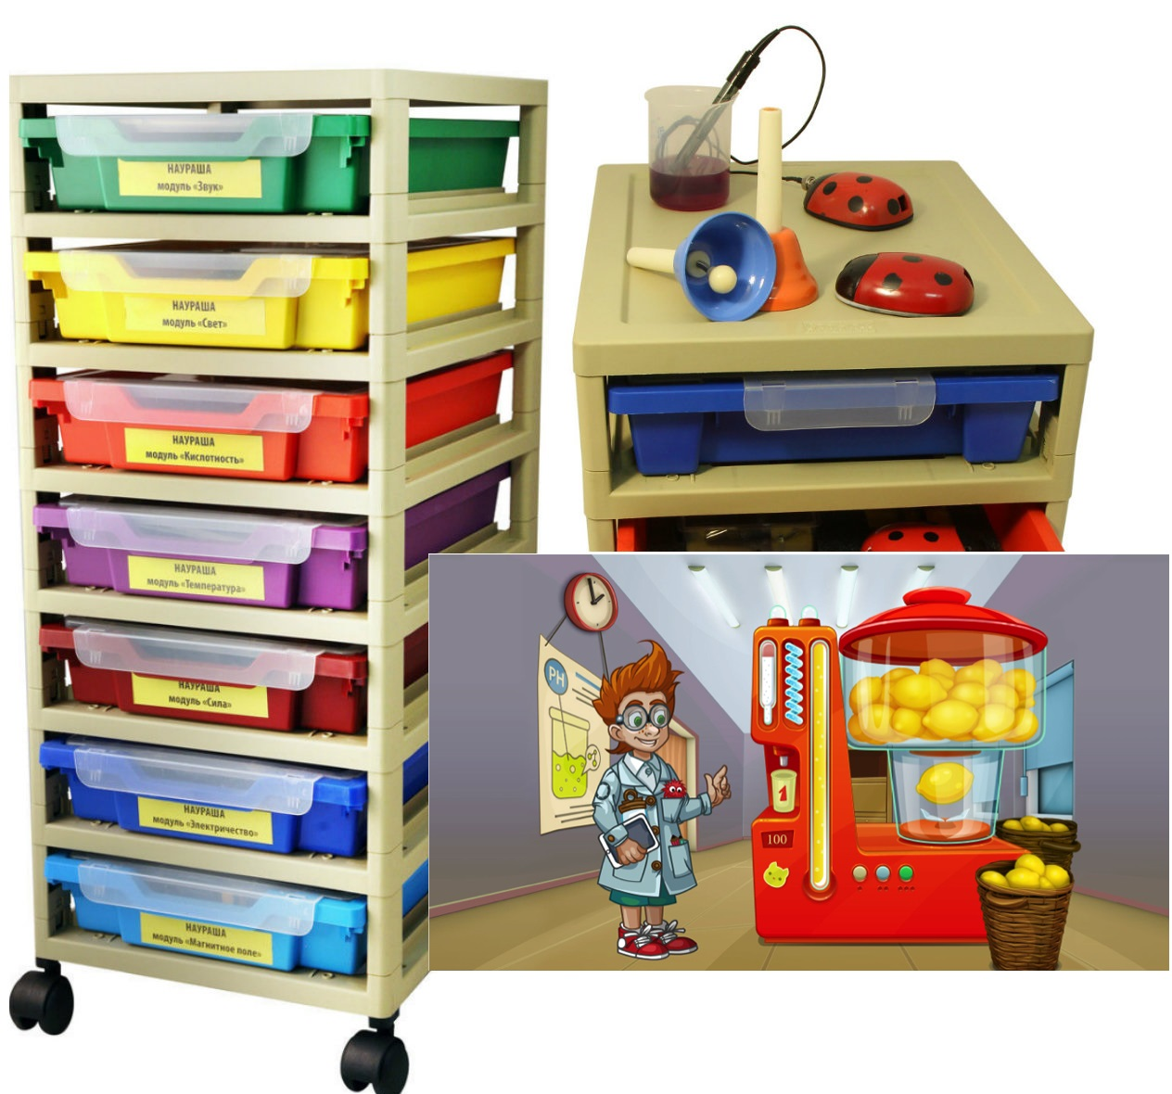

Slide 19
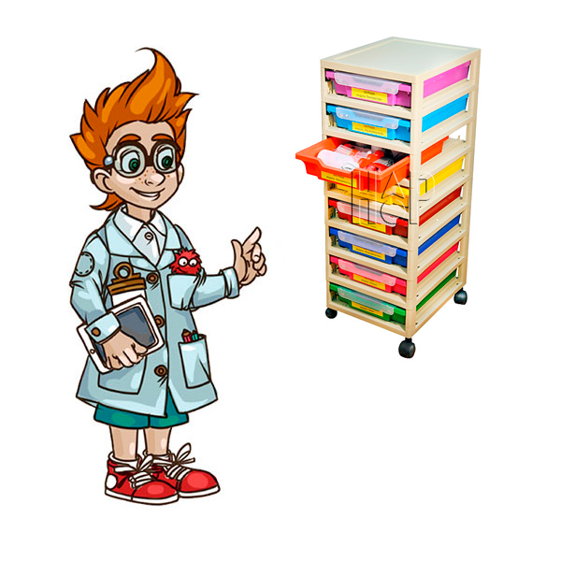

Slide 20
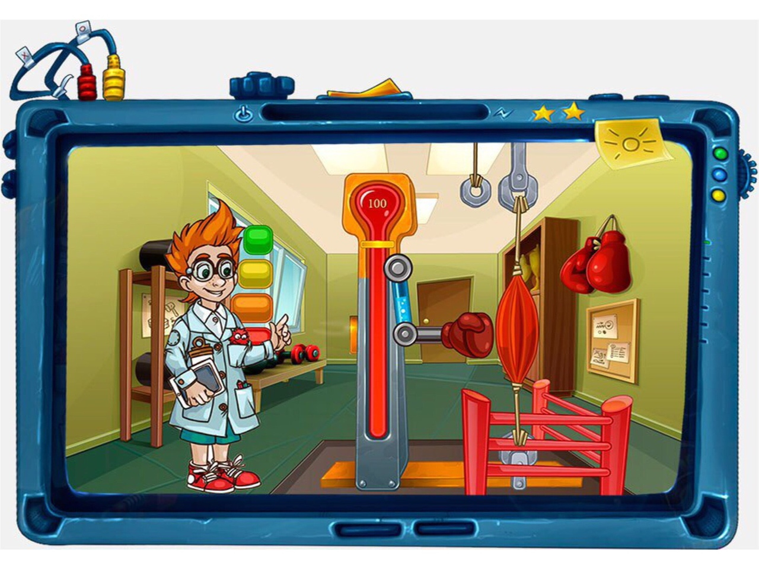

Slide 21
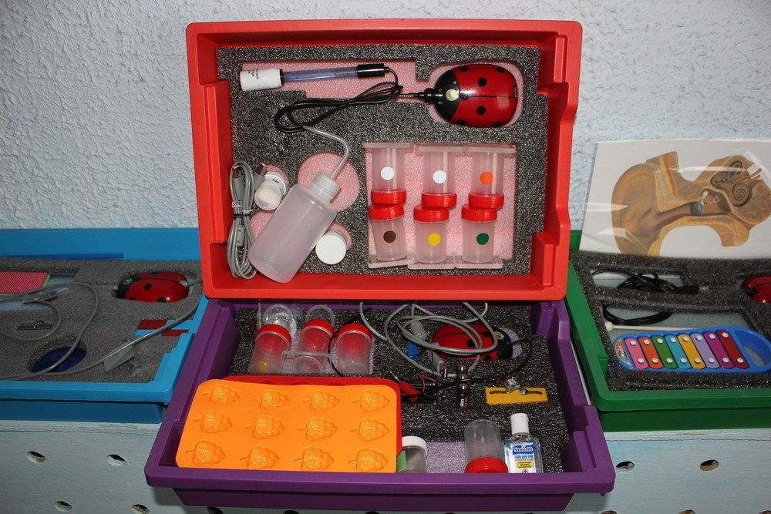

Slide 22
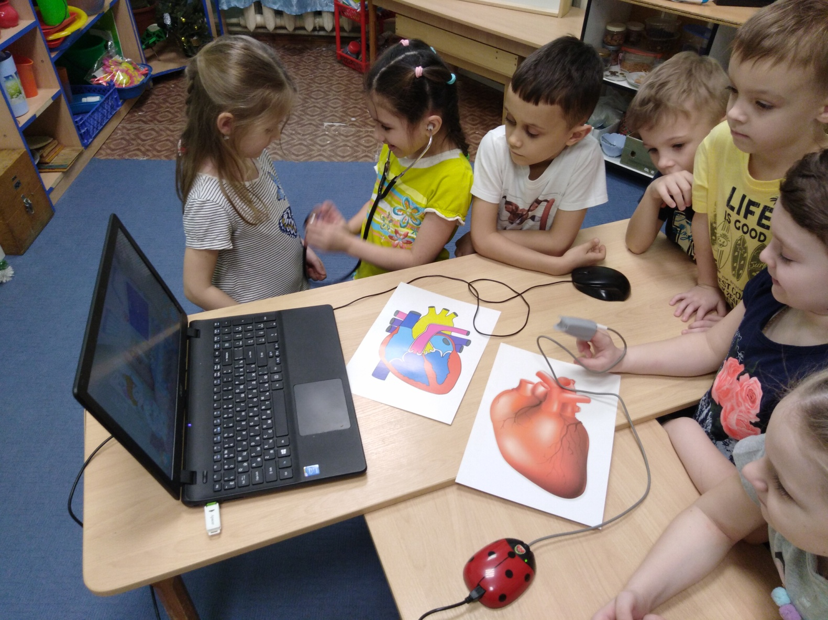

Slide 23
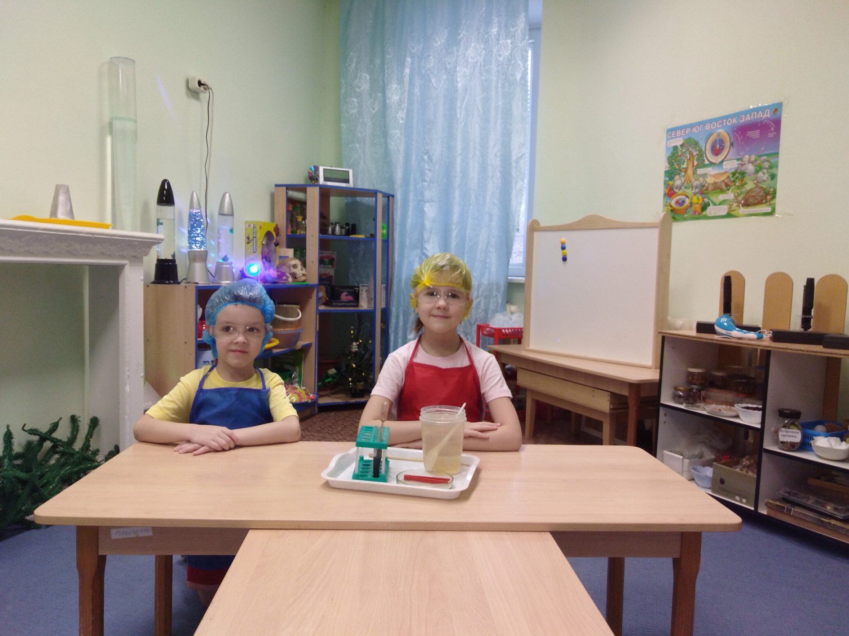

Slide 24
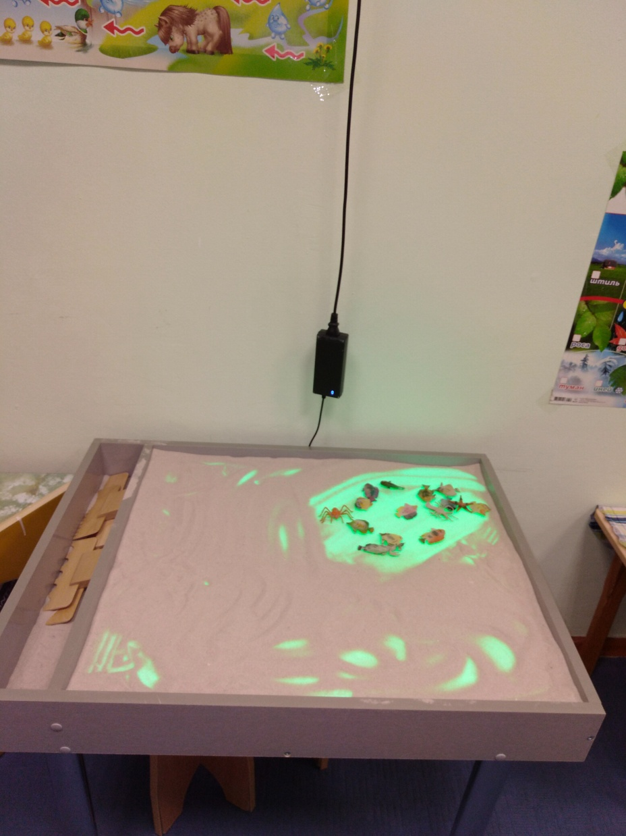
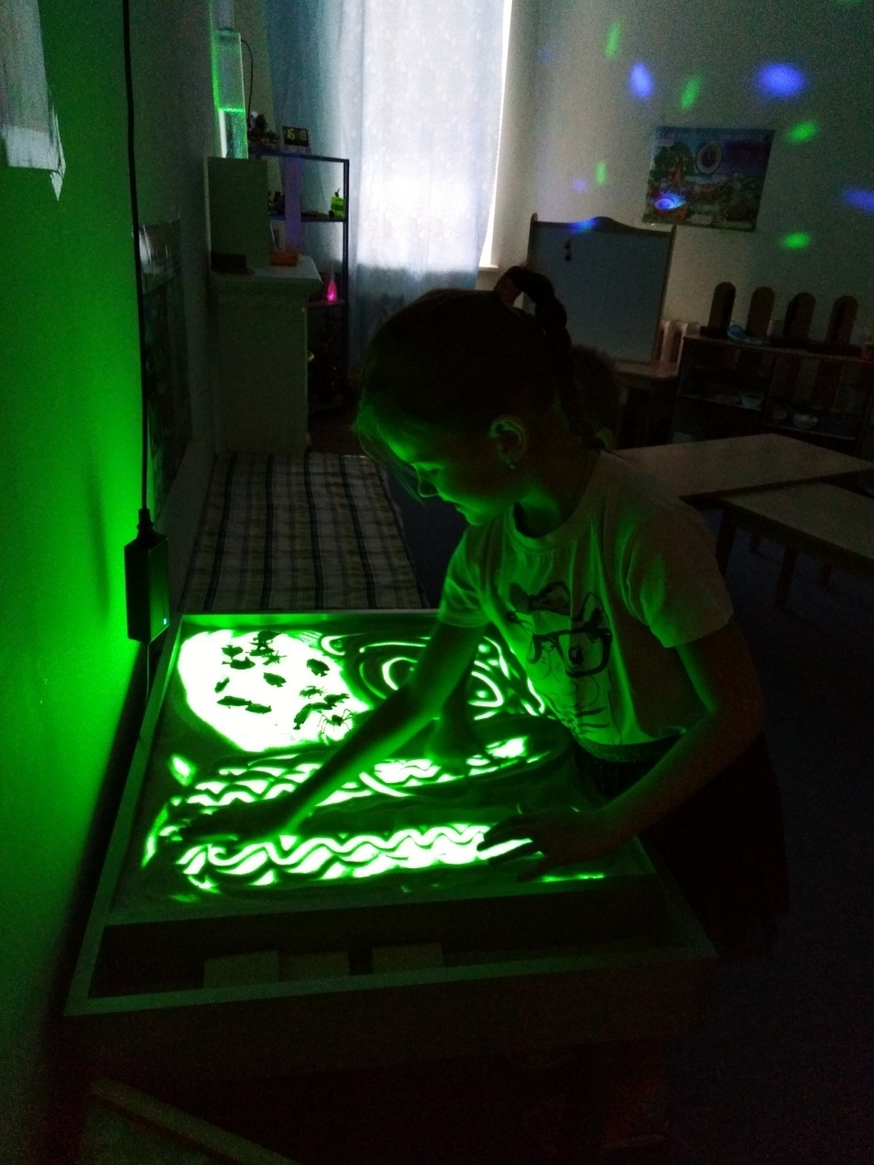

Slide 25
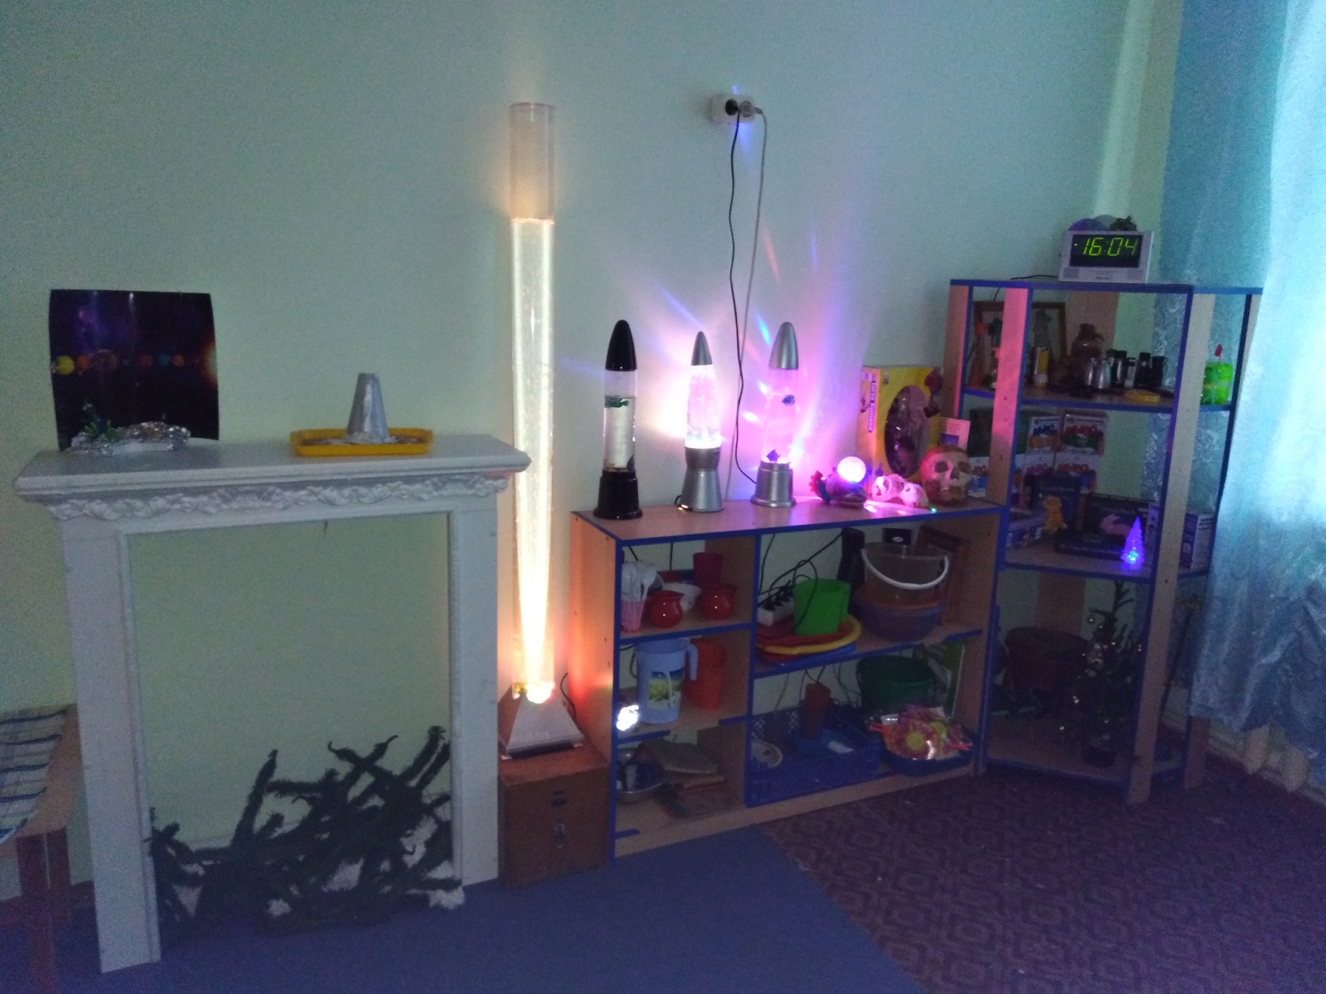

Slide 26
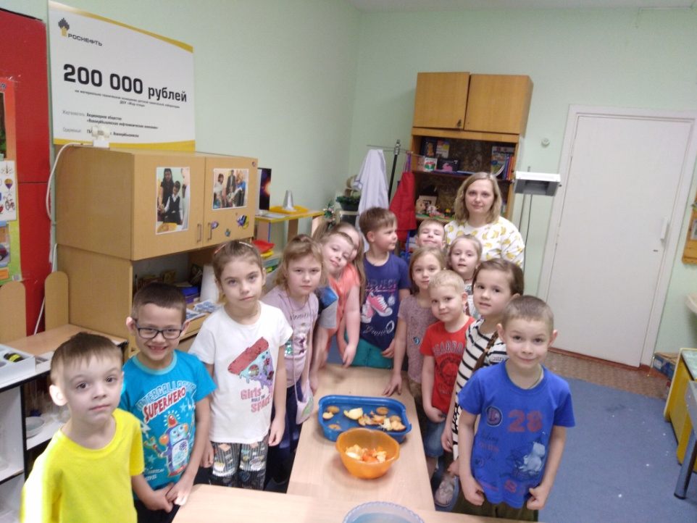
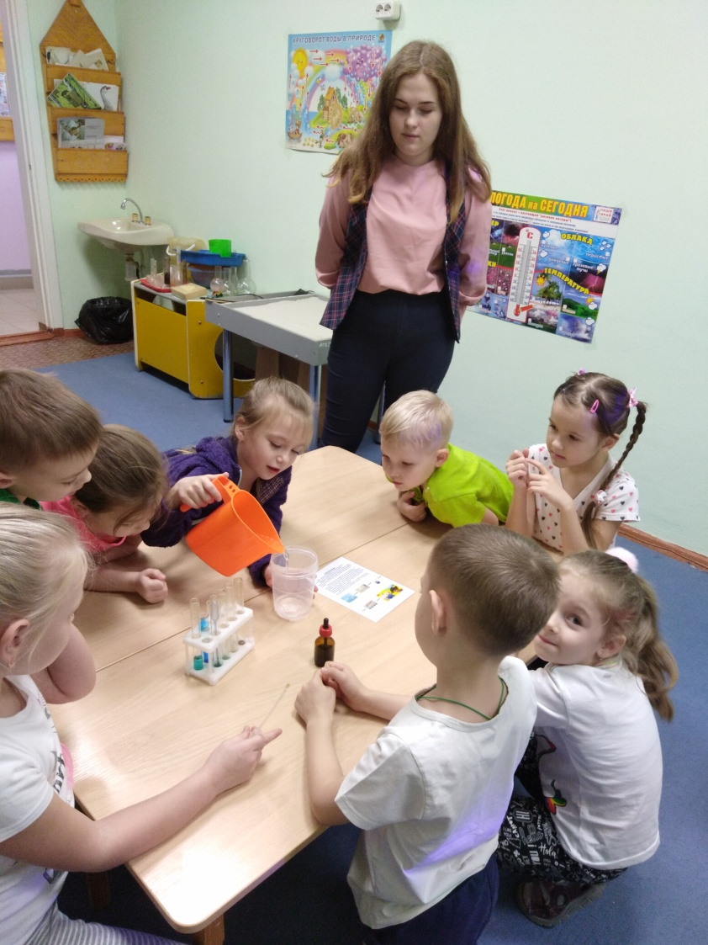
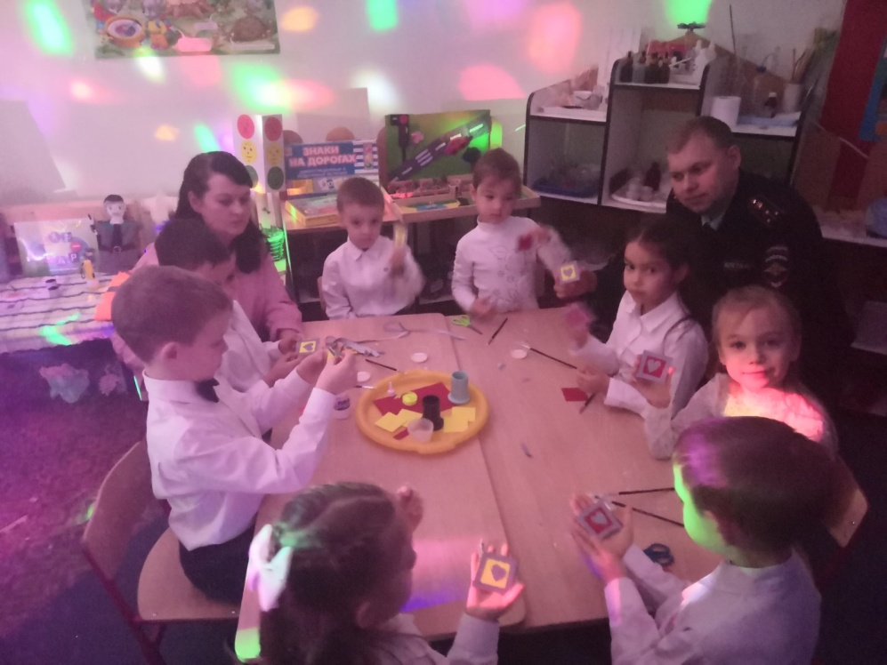

Slide 27
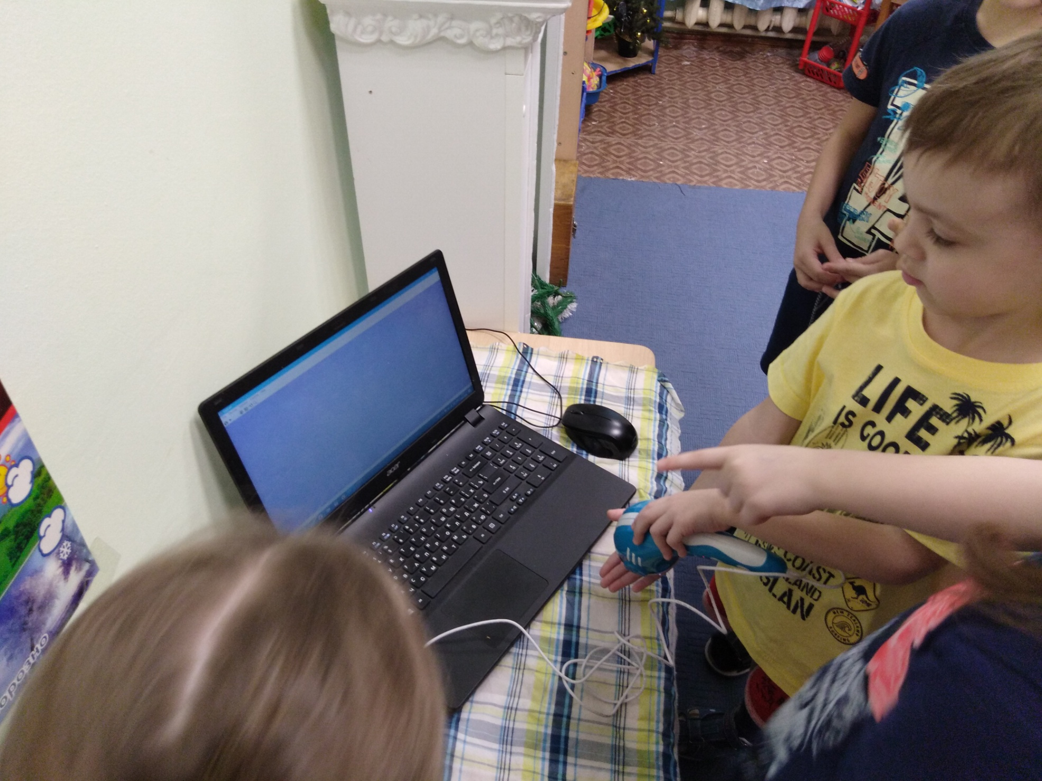

Slide 28
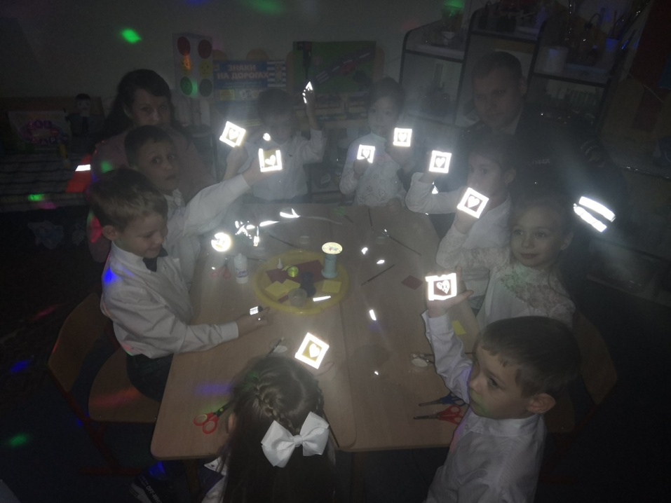

Slide 29
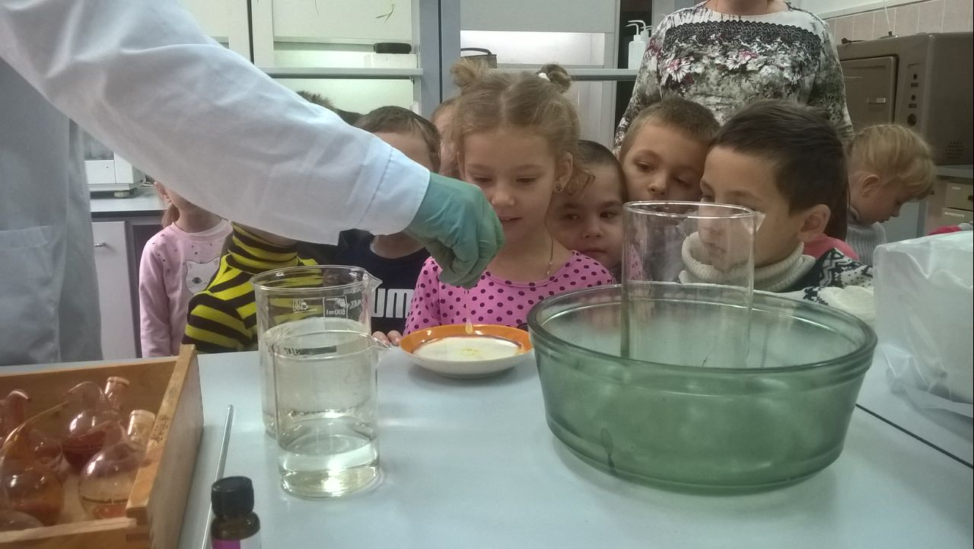

Slide 30
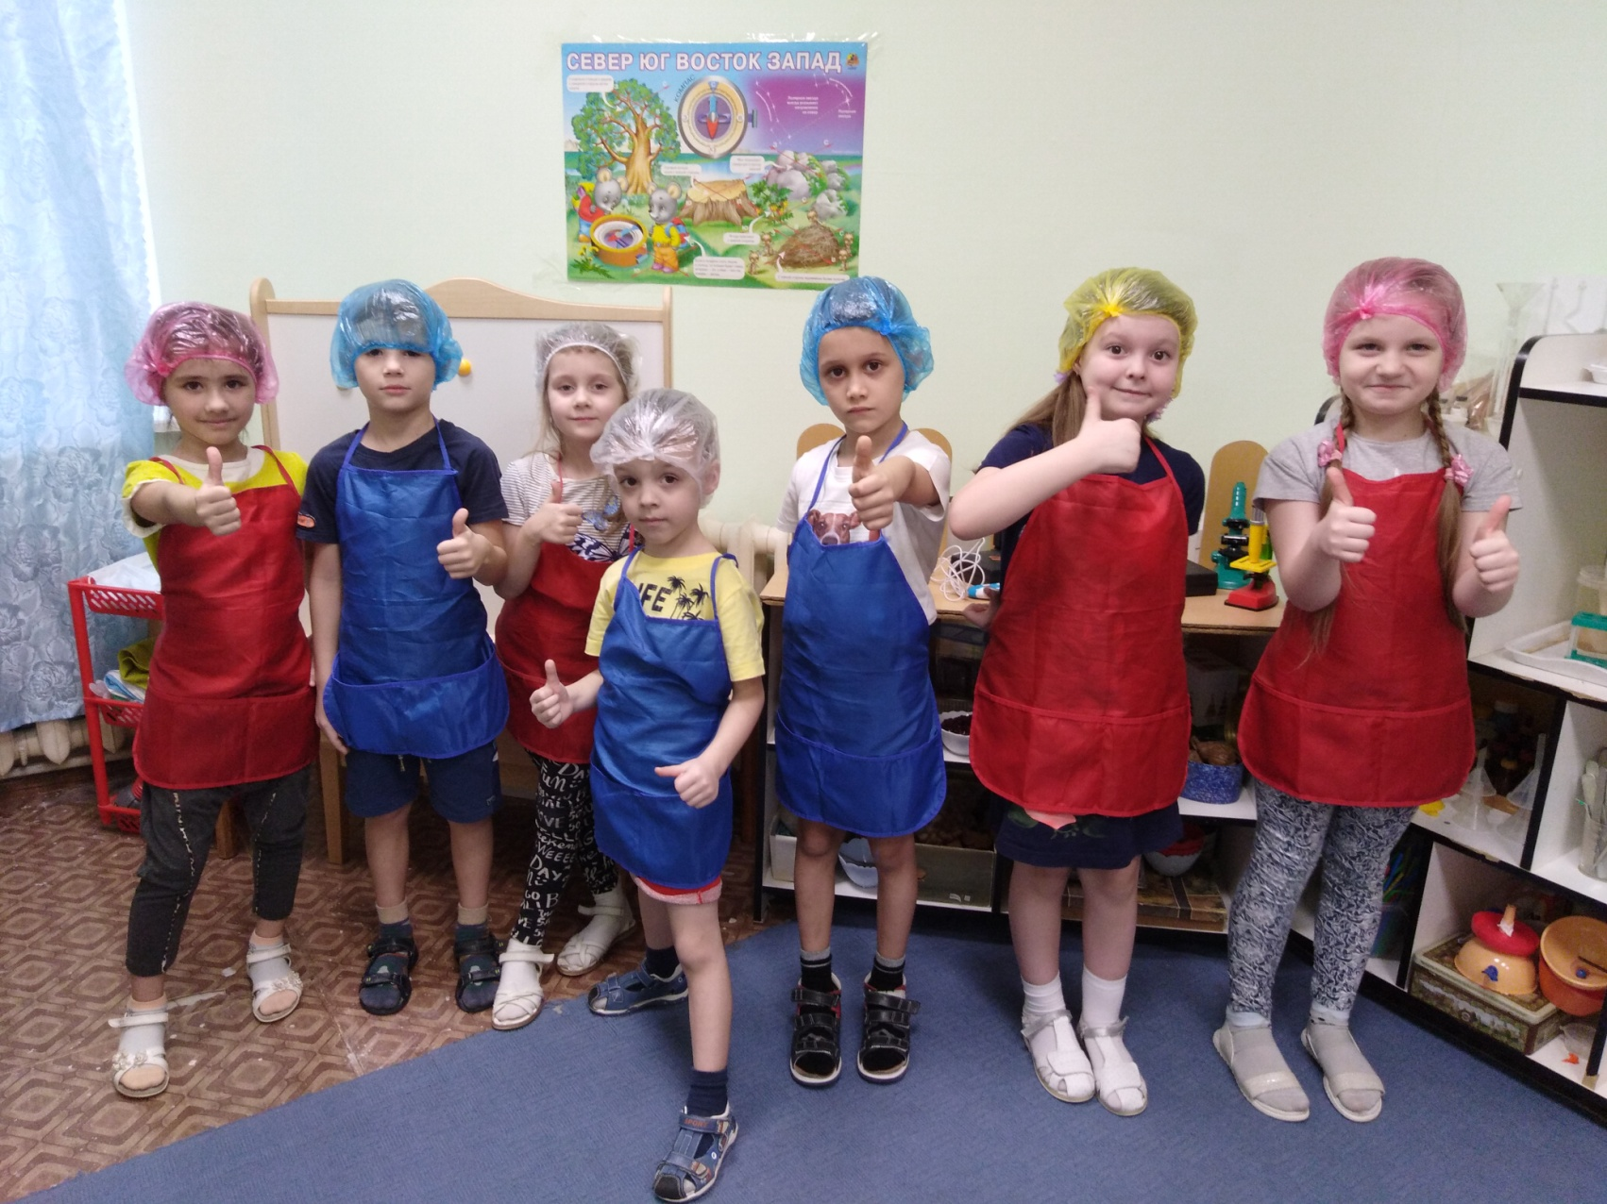
СПАСИБО ЗА
ВНИМАНИЕ!!!

